Slide 1
TRƯỜNG TIỂU HỌC QUANG SƠN
LỚP 3A
TỰ NHIÊN VÀ XÃ HỘI
BÀI 18: CƠ QUAN TIÊU HÓA
( TIẾT 1)
Notes:
1

Slide 2
KHỞI ĐỘNG
?

Slide 5
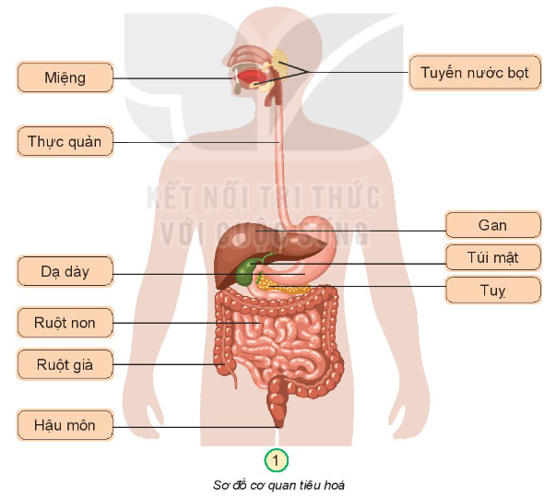
1. Hãy chỉ và nói tên các bộ phận của cơ quan tiêu hóa.

Slide 6
2. Cơ quan tiêu hóa gồm những bộ phận nào?

Slide 7
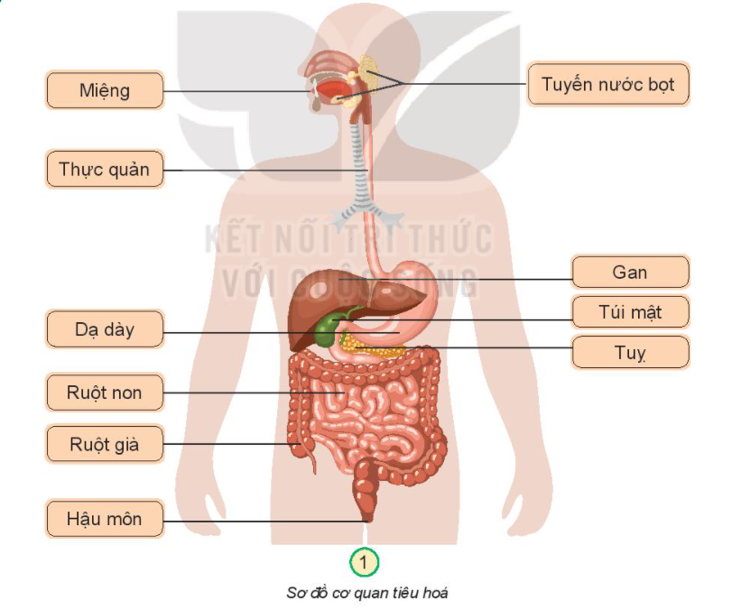
CƠ QUAN TIÊU HÓA
Ống tiêu hóa
Tuyến tiêu hóa
Miệng
Thực quản
Dạ dày
Ruột non
Ruột già
Hậu môn
Tuyến nước bọt
Gan
Túi mật
Tụy

Slide 8
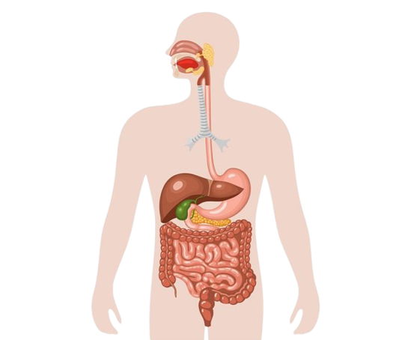
2.Các bộ phận của cơ quan tiêu hóa.
Ống tiêu hóa bắt đầu từ miệng và kết thúc tại hậu môn, dài đến 7 mét, gấp 4 lần chiều cao của người trưởng thành.
Thực quản là một ống dài khoảng 25 xen-ti-mét.
Dạ dày là thành phần phình to nhất của ống tiêu hóa, làm thành cái túi có thể tích khoảng 1200 xen-ti-mét khối.
Ruột non là phần dài nhất của ống tiêu hóa, dài từ 4 đến 6 mét ở người trưởng thành. Ruột già dài khoảng 1-1,5 mét.

Slide 10
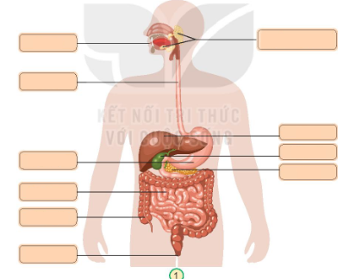
Ghép các thẻ chữ thích hợp vào sơ đồ cơ quan tiêu hóa.
Miệng
Ruột già
Dạ dày
Tuyến nước bọt
Thực quản
Ruột non
Gan
Hậu môn
Túi mật
Tụy

Slide 12
Hãy chỉ vị trí một số bộ phận của cơ quan tiêu hóa trên cơ thể em.

Slide 14
CHÀO CÁC EM!

